Slide 1
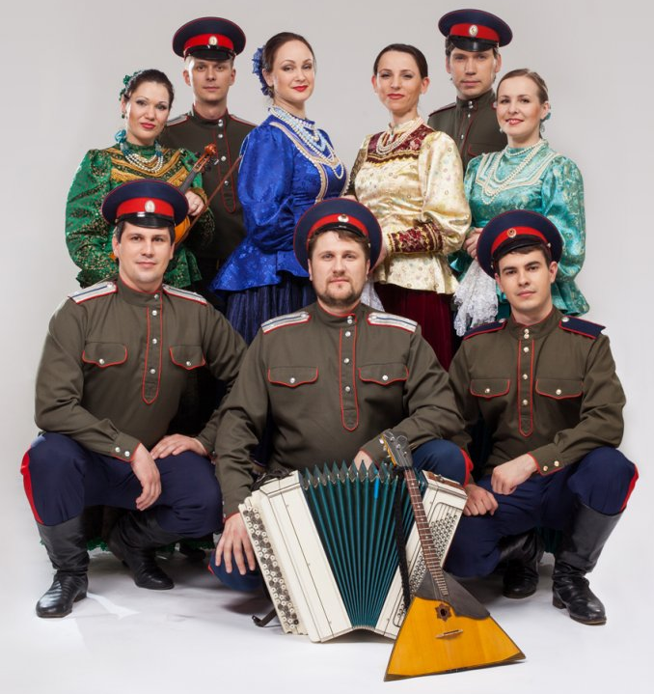
Муниципальное бюджетное дошкольное образовательное учреждение «Пигаревский деткий сад «Сказка»
«О жизни и быте донских казаков»

Slide 2
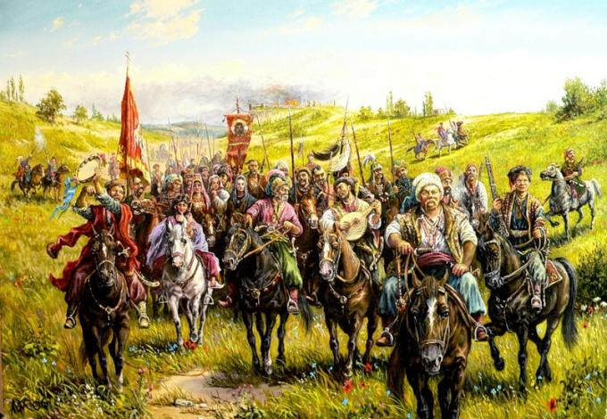
В давние времена многие люди бежали на Дон от тяжёлой жизни.
Здесь они селились на свободных землях и становились вольными казаками. Слово "казак" означало "вольный воин».
Все казаки служили Российскому государству, охраняя его.

Slide 3
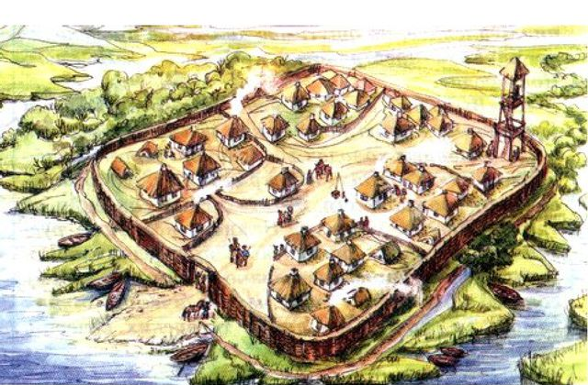
Свои поселения казаки располагали так, чтобы враги не смогли незаметно напасть на них. Такие поселения назывались казачьими городками. На первых порах в казачьих городках поселялись только мужчины. Женщины появлялись несколько позднее. Позже городки стали называться станицами.

Slide 4
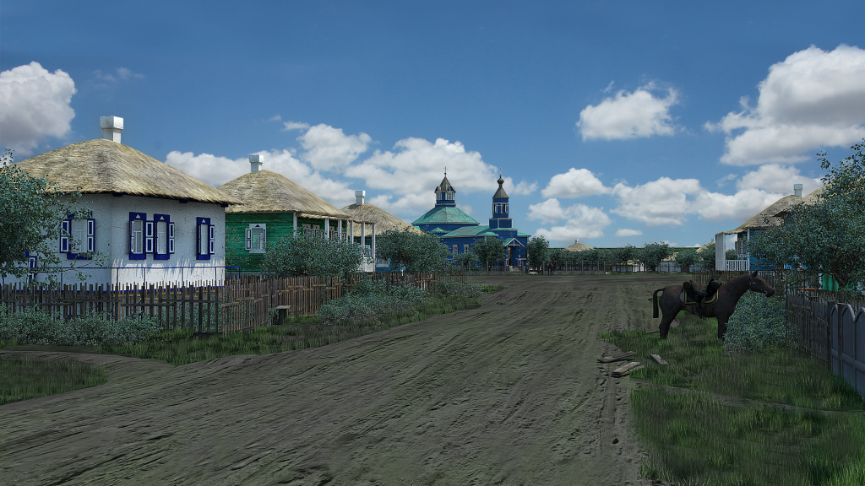
Станицы состояли из деревянных или саманных (смесь глины с соломой) домов, крытых камышом.
В каждой станице обязательно были церковь и школа.

Slide 5
Казачий курень
Дом казака - курень, что означает круглый.
На Дону самым простым жилищем была полуземлянка, крытая камышом.

Slide 6
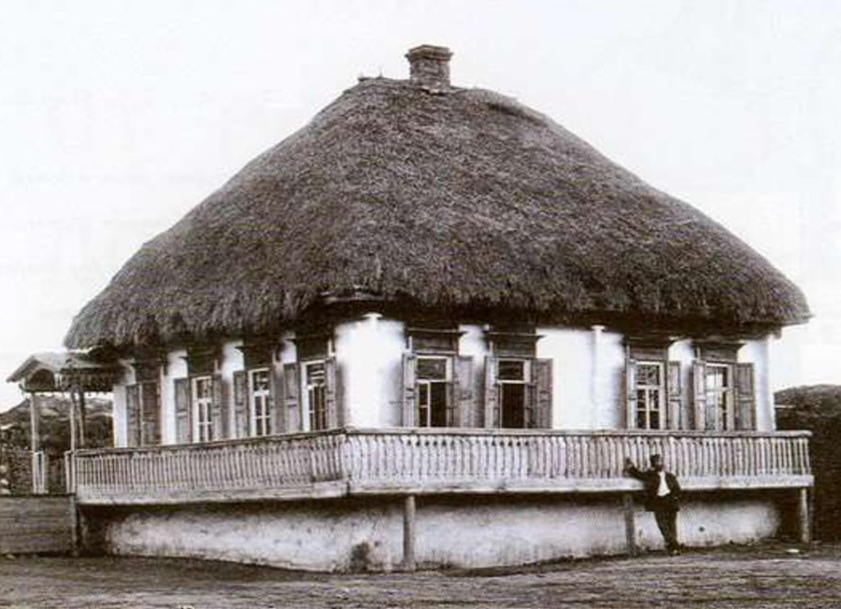
Позднее стали строить двухэтажные курени - это спасало от разлива рек. Первый этаж в них - хозяйственный, второй жилой.

Slide 7
Устройство казачьего куреня
Курень делился на левую - женскую половину и правую - мужскую. Женщины и дети никогда не входили на мужскую половину.

Slide 8
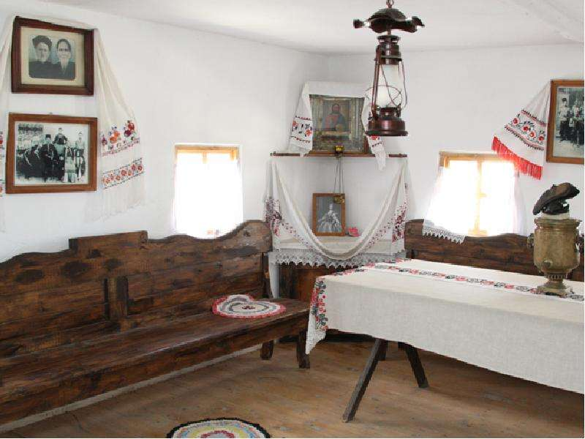
Главная комната казачьего куреня - зало
Прямо за входом была самая большая комната - зало, где принимали гостей. Здесь стояла лучшая мебель и лучшая посуда, стены зало были украшены фотографиями.
В левом углу комнаты напротив входа всегда располагалась божница - полка или шкафчик для икон. Это место было самым главным в доме казака
и называлось оно – «красный угол» («красивый»).

Slide 9
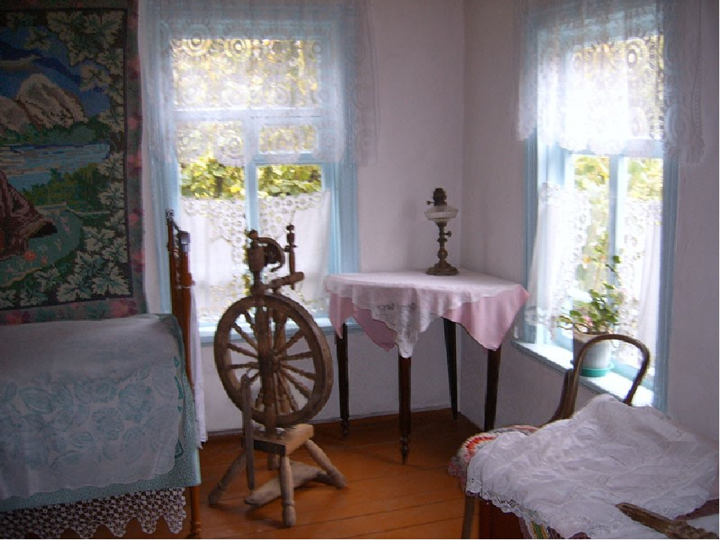
Спальня в казачьем курене
В долгие зимние вечера хозяйка пряла пряжу, поэтому неотъемлемой частью спальни является прялка. Стены спальни, как и стены зало, были украшены фотографиями, на окнах также были цветы.

Slide 10
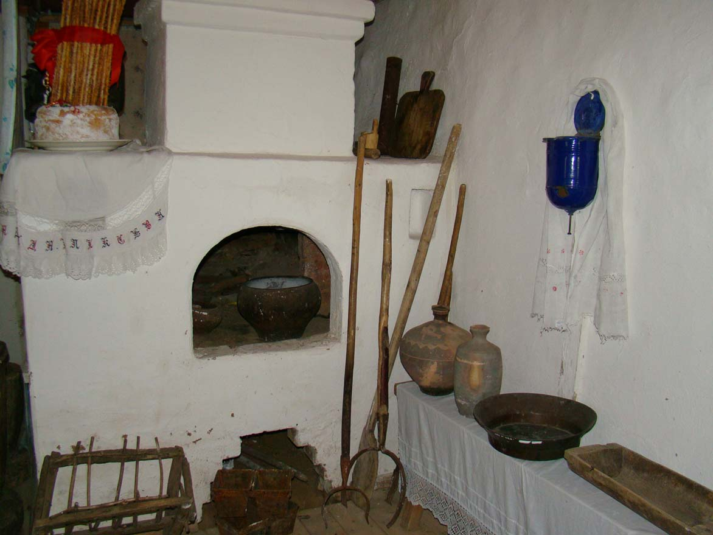
Кухня в казачьем курене
Отличительной особенностью кухни и всего казачьего жилья была стерильная чистота. Печь подбеливали после каждой стряпни,
ведерко с белилами всегда стояло за печкой.

Slide 11
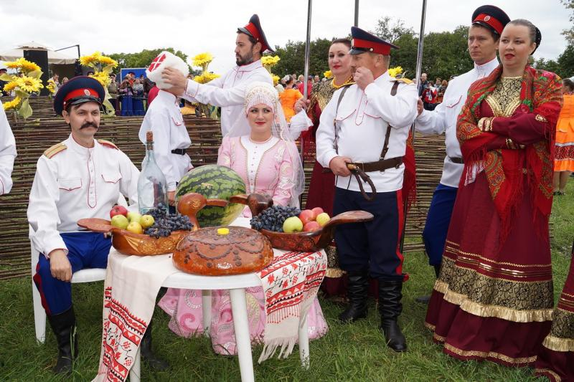
Давняя традиция казаков - вкусно и сытно поесть, да гостей накормить. Не зря у казаков широко известна поговорка:
«Как ложкой, так и шашкой».
Есть садились три раза в день: завтракать, полудневать и вечерять.
Перед тем как сесть за стол, каждый член семьи мыл руки, вытирал их общим для семьи полотенцем и стоя крестился на икону, произнося при этом в полголоса молитву. Старший в семье резал хлеб над столом на ломти. За столом есть начинали только по знаку старшего.

Slide 12
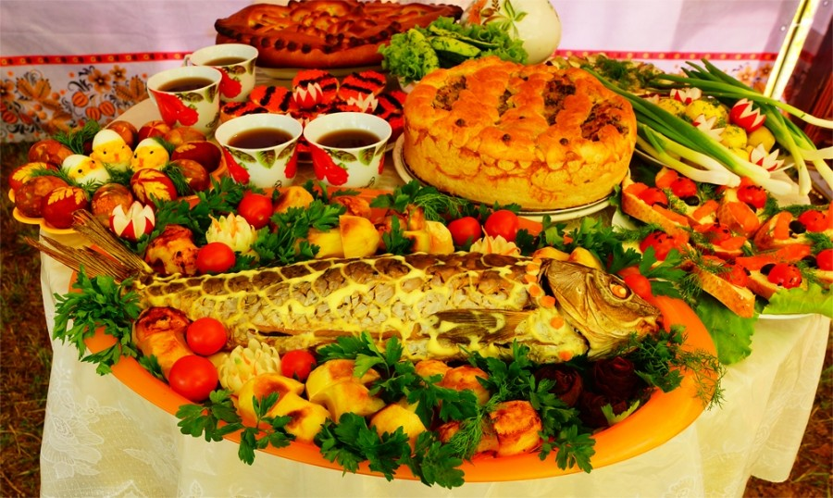
Казачья кухня раскрывает особенности быта донских казаков. Казаки, живя рядом с рекой, занимались приготовлением рыбных блюд. Они запекали леща, варили уху, делали рыбные котлеты, пекли пироги с рыбой.
Для казаков блюда из рыбы были основой питания. На праздничный стол обязательно подавали фаршированную рыбу. Также рыбу сушили, коптили и вялили. Кроме рыбы казаки очень любили готовить голубцы, холодец, домашнюю лапшу, хлеб, пироги, каши, а еще варили узвар, виноградный морс и квас. Любимым десертом у казаков был арбузный мед.

Slide 13
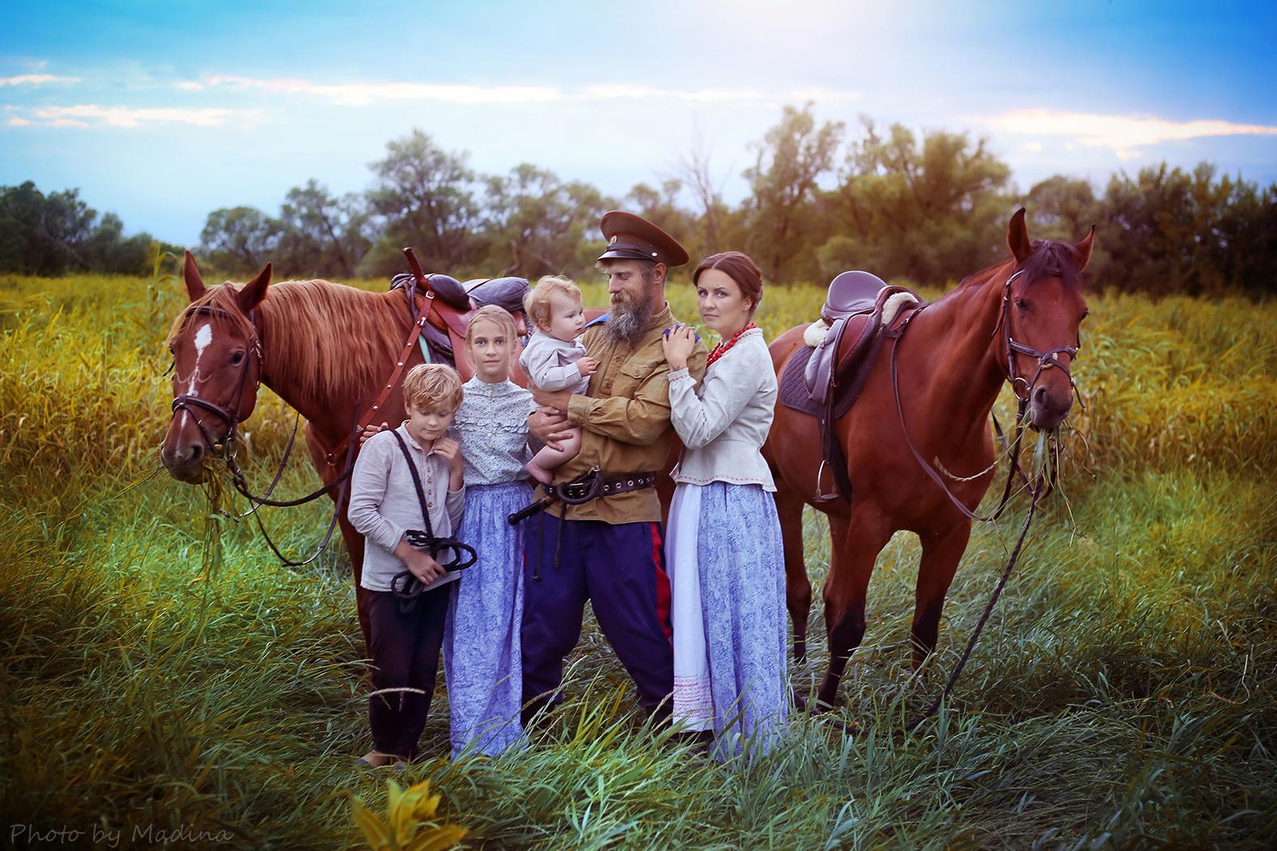
Семейный уклад донских казаков
Главой семьи был отец. Он занимался всеми хозяйственными делами: работами, связанными с землёй, с рабочим инвентарём, уходом за домашними животными. Кроме того, он участвовал в казачьих сходах.
На плечи матери ложилась вся работа по дому. Под её контролем находилось всё, что было связано с питанием семьи, забота о белье и ремонт одежды. Слово отца в семье было всё равно, что слово атамана для войска, ему следовали беспрекословно. Отец и мать почитались детьми,
которые обращались к ним только на «вы».

Slide 14
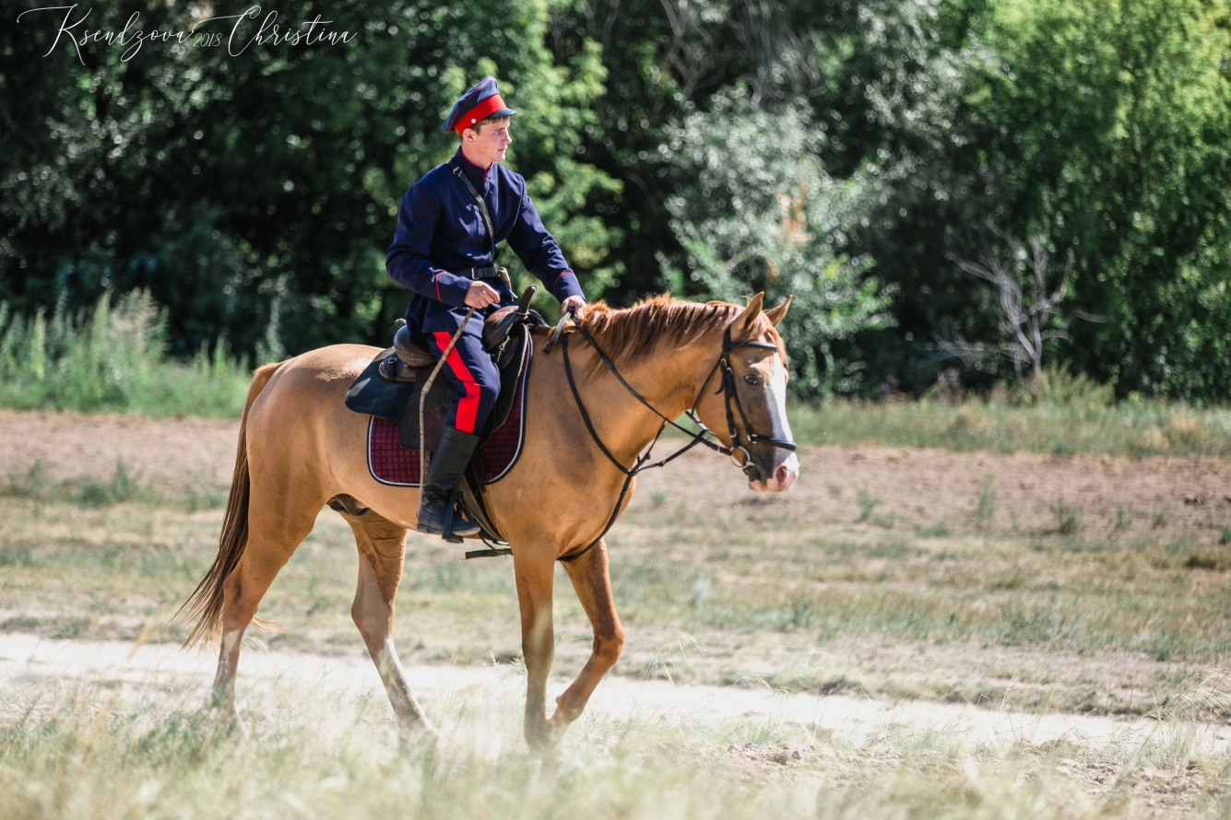
Отношение казака к лошади
Казаки издавна любили лошадей. Конь для казака – первый друг, товарищ. Конь шел за казаком в огонь и в воду. Когда казаки уплывали на корабле, бросая коней, те плыли вслед. Если хозяин погибал, конь никого не подпускал к себе, тосковал, голодал несколько дней. Казаки воевали на лошадях, устраивали гонки, состязания. Казаки всегда были превосходными наездниками, т. к. с раннего детства приучались к верховой езде. Даже в народных поговорках про казаков повторяется одна мысль о том, что всадник всегда заботится о своем коне, потому что без него он не казак. Недаром казаков называли «степными кентаврами».

Slide 15
Одежда казака
Служебная одежда казака - мундир из синего сукна, шаровары синего сукна с красными лампасами, фуражка или папаха с красным верхом, сапоги. Шапка или фуражка означали принадлежность его хозяина к казачеству. Шапка - продолжение головы. Казак мог продать все, но только не крест, шапку и шашку. В домашнем быту казаки носили полотняную вышитую рубаху, шаровары и сапоги.

Slide 16
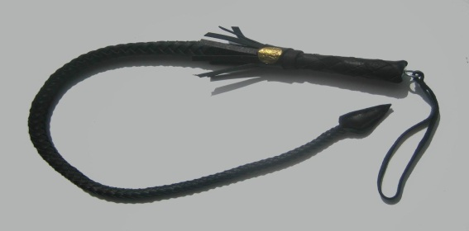
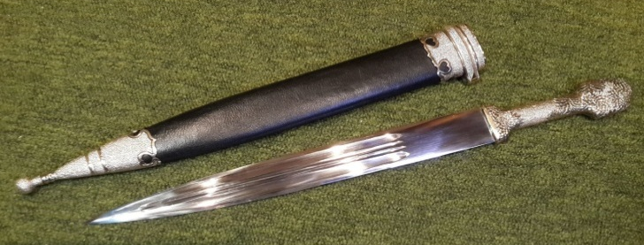
Главными атрибутами в одежде
казака - воина считаются шашка, нагайка и кинжал.
Шашка - символ полноты прав казака. Она вручалась в 17 лет и давала право обладать земельным паем. В церкви шашка обнажалась наполовину, что означало готовность казака встать на охрану веры. Она передавалась в семье по наследству.
Нагайка - такой же символ власти, как и шашка. Ее имел право носить только женатый казак, она дарилась на свадьбе отцом невесты, а затем как знак власти мужа в семье висела в хате у двери в спальню.
Кинжал - сопровождал казака всю его сознательную жизнь, с детства и до глубокой старости.

Slide 17
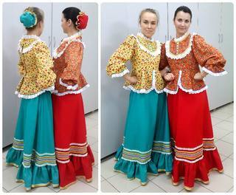
Одежда казачки
Женская одежда состояла из кофты, юбки и фартука. Кофта была с оборкой, рукав длинный. Юбки шили пышными, украшали кружевами, оборками. Нижняя юбка - обязательная принадлежность женского костюма. Фартуки были праздничные и расхожие (на каждый день). Праздничные украшались узорами. На голове шёлковый платок, на ногах полусапожки. У девушек вместо платков - ленты в волосах.
Замужние казачки собирали волосы в косу и прятали её под шлычкой, специальной шапочкой. При этом голова оставалась не покрытой.
Одежду казаки воспринимали как вторую кожу тела, содержали ее в чистоте и опрятности и никогда не позволял себе носить чужую одежду.

Slide 18
Символика донского казачества
Герб Всевеликого Войска Донского
Издавна донцы имели свою атрибутику, по которой их можно отличить от других войсковых соединений. На гербе донских казаков изображен олень, который поражен в бок стрелой. При этом, если рассматривать этот герб в цвете, выясняется, что сам олень имеет серебристый оттенок, а копыта и рога у него – золотые. Стрела, которая пронзила животное, также имеет золотистый цвет. Сам герб выполнен на лазоревом фоне.
Почему именно олень со стрелой в боку был выбран для обозначения Всевеликого войска донского, не слишком понятно.
Историки утверждают, что этот мотив во многом переплетается с древней киммерийской легендой об олене, который, даже будучи раненым, всегда скрывается от охотника и не дает себя поймать.

Slide 19
Флаг Всевеликого Войска Донского
Не менее интересен и флаг донского казачества. Он представляет собой полотнище, на котором последовательно расположены три полосы одинаковой ширины – синяя, желтая, красная.
Почему именно эти цвета выбраны в качестве войскового объединения? Здесь также существует несколько версий.
Согласно одной из них, эти три цвета обозначают три категории населения Дона – казаков (синий), калмыков (желтый), крестьян (красный).
Есть и другое объяснение. Геральдисты утверждают, что синий цвет символизирует воду Дона, желтый – казачьи степи, а красный – волю к жизни и победе. Более того, бытует мнение, что равная ширина каждой из полос означает принадлежность донцов к христианской религии.

Slide 20
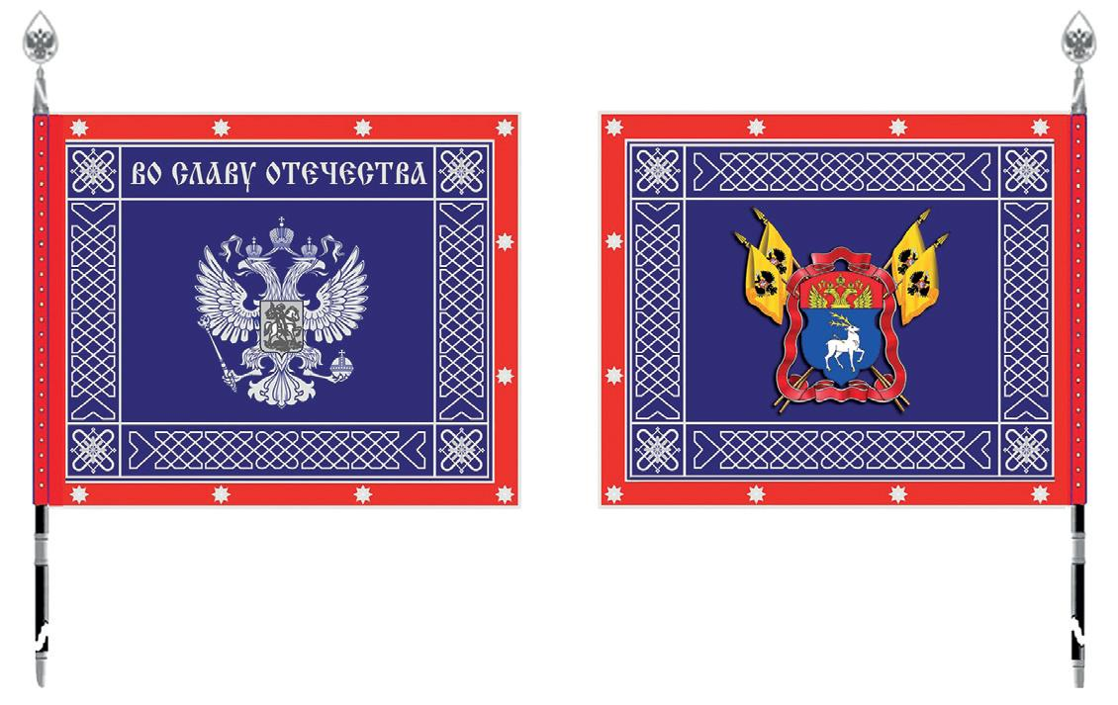
Знамя Всевеликого Войска Донского
У донских казаков есть ещё войсковое знамя, которое выглядит как прямоугольное синее полотнище, отстроченное красной каймой.
На лицевой стороне знамени, расположен государственный герб РФ;
на оборотной стороне знамени, расположен герб войска Донского.

